Slide 1
HƯỚNG DẪN SỬ DỤNG
- Module Đánh giá -

Slide 2

Hệ thống nhân sự > Đăng nhập
Địa chỉ đăng nhập: http://10.42.200.56:9100
USER ID：Mã nhân viên
PASSWORD:
Hệ thống：Hub

Slide 3
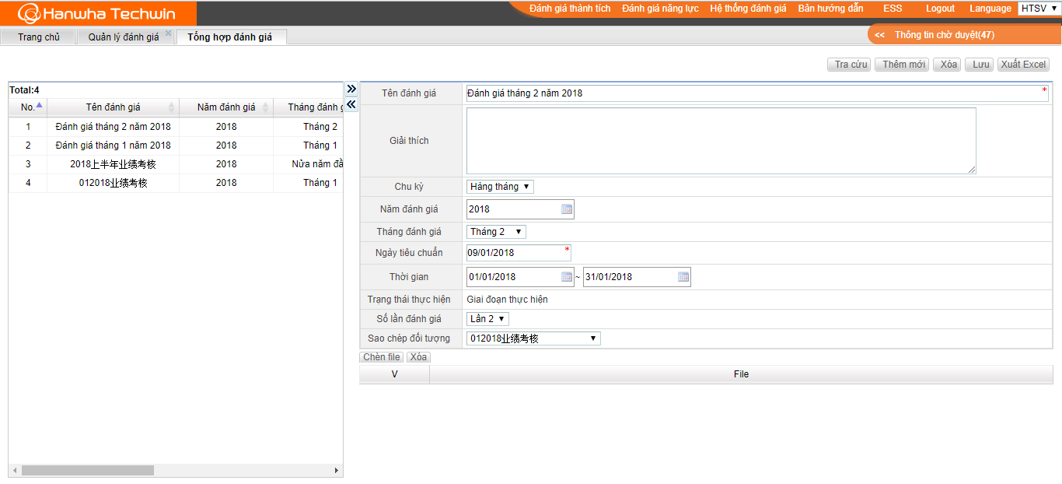
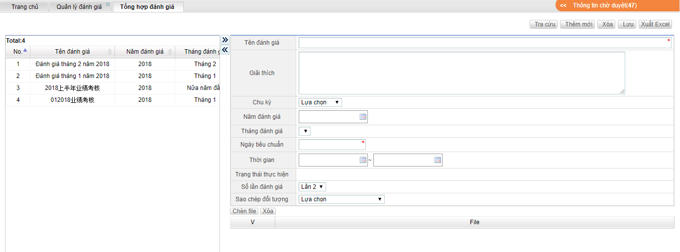
Đánh giá thành tích → Tổng hợp đánh giá
Thiết lập lần đánh giá thành tích
Công dụng:
Thiết lập tên hạng mục, chu kỳ, giai đoạn đánh giá thành tích.
Chức năng:
Tra cứu; Thêm; Xóa; Lưu; EXCEL
Giải thích chi tiết:
Ngày tiêu chuẩn: Những CNV đang làm việc đều có thể tham gia đánh giá
Tra cứu：Tra cứu nội dung tổng hợp của tất cả lần đánh giá thành tích, hiển thị tại bên trái
Thêm：Thêm 1 tổng hợp đánh giá thành tích mới
Xóa：Xóa 1 tổng hợp đánh giá Lưu：Lưu tổng hợp đánh giá mới
2* bắt buộc điền
Trang thêm mới

Slide 4
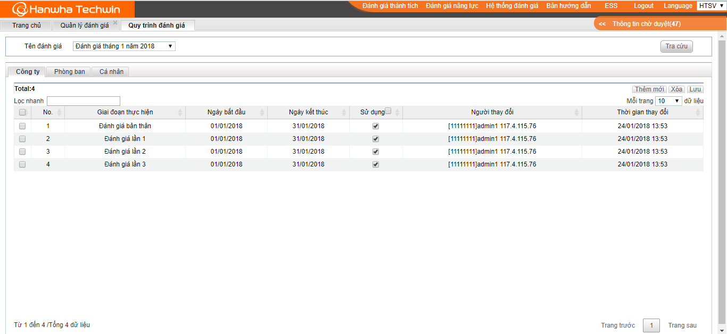
Quy trình đánh giá → Công ty
Thiết lập thời gian quản lý quy trình đánh giá thành tích, chia thành công ty, bộ phận, cá nhân, trang cá nhân là trang thêm mới. Nếu có cá nhân lấy cá nhân làm chuẩn, nếu không có cá nhân lấy bộ phận làm chuẩn, nếu không có bộ phận lấy công ty làm chuẩn.
Công dụng:
Thiết lập quy trình đánh giá công ty.
Chức năng:
Tra cứu; thêm; xóa; lưu.
Giải thích chi tiết:
1. Thêm 1 hàng quy trình đánh giá công ty mới, phân biệt thực hiện đánh giá là mục lựa chọn, nội dung bên trong sắp xếp ở thiết lập hệ thống đánh giá.
2. Tra cứu không có điều kiện, mặc định tra cứu tất cả nội dung liên quan.
3. Các nội dung còn lại có thể nhập thủ công.

Slide 5
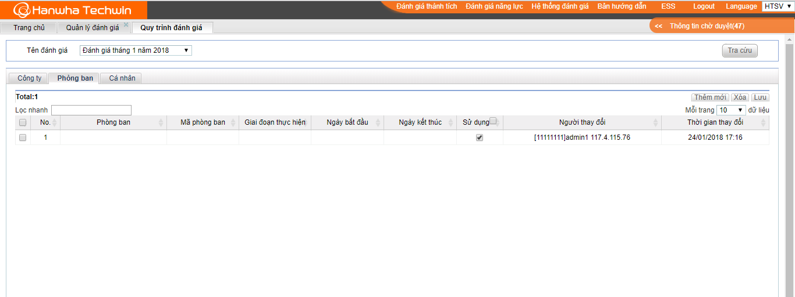
Quy trình đánh giá → Phòng ban
Thiết lập thời gian quản lý quy trình đánh giá thành tích, chia thành công ty, bộ phận, cá nhân, trang cá nhân là trang thêm mới. Nếu có cá nhân lấy cá nhân làm chuẩn, nếu không có cá nhân lấy bộ phận làm chuẩn, nếu không có bộ phận lấy công ty làm chuẩn.
Công dụng:
Thiết lập quy trình đánh giá theo phòng ban.
Chức năng:
Tra cứu; thêm; xóa; lưu.
Giải thích chi tiết:
1. Thêm 1 hàng đánh giá theo bộ phận, phân biệt thực hiện đánh giá, mã loại bảng đánh giá là mục lựa chọn, nội dung bên trong sắp xếp ở thiết lập hệ thống đánh giá.
2. Tra cứu không có điều kiện, mặc định tra cứu tất cả nội dung liên quan.
3. Các nội dung còn lại có thể nhập thủ công.

Slide 6
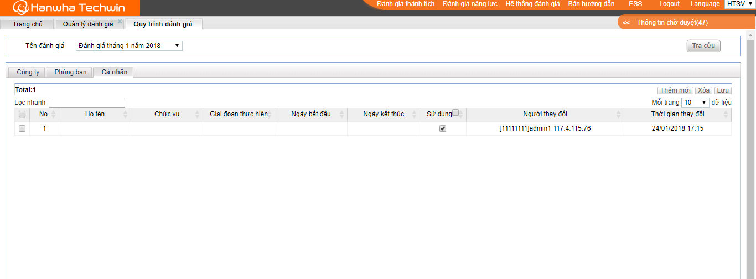
Quy trình đánh giá → Cá nhân
Thiết lập thời gian quản lý quy trình đánh giá thành tích, chia thành công ty, bộ phận, cá nhân, trang cá nhân là trang thêm mới. Nếu có cá nhân lấy cá nhân làm chuẩn, nếu không có cá nhân lấy bộ phận làm chuẩn, nếu không có bộ phận lấy công ty làm chuẩn.
Công dụng:
Thiết lập quy trình đánh giá theo cá nhân.
Chức năng:
Tra cứu; thêm; xóa; lưu.
Giải thích chi tiết:
1. Thêm 1 hàng đánh giá theo cá nhân, phân biệt thực hiện đánh giá, bộ phận, chức vụ, hình thức tiêu chuẩn là mục lựa chọn, nội dung bên trong ngoài bộ phận, chức vụ đều sắp xếp ở thiết lập hệ thống đánh giá.
2. Tra cứu không có điều kiện, mặc định tra cứu tất cả nội dung liên quan.
3. Các nội dung còn lại có thể nhập thủ công.

Slide 7
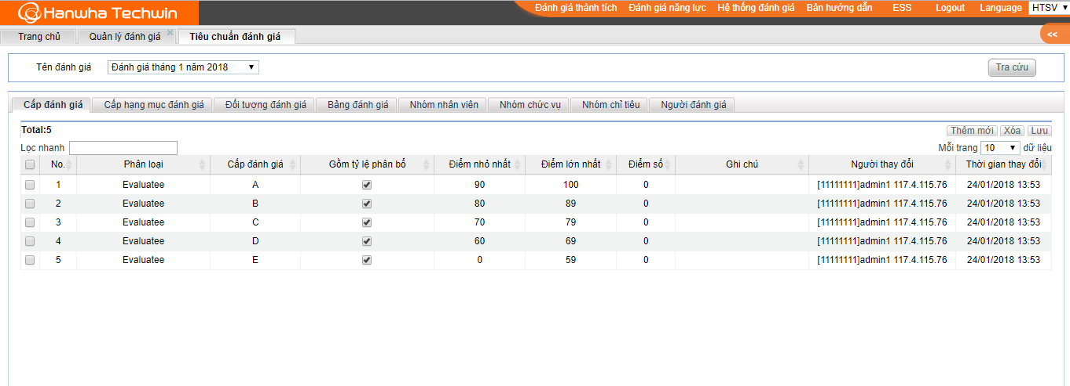
Têu chuẩn đánh giá → Cấp đánh giá
Thiết lập tiêu chuẩn đánh giá, bao gồm: Cấp đánh giá, Cấp hạng mục đánh giá, Đối tượng đánh giá, Bảng đánh giá、Nhóm nhân viên、Nhóm chức vụ、Người đánh giá.
Công dụng:
Định nghĩa cấp bậc đánh giá.
Chức năng:
Tra cứu, thêm, xóa, lưu
Giải thích chi tiết:
1. Tạo mới: tạo mới 1 hàng cấp bậc đánh giá mới, phân loại, ten cấp đánh giá là mục lựa chọn, nội dung đều bố trí trong thiết lập hệ thống đánh giá.
2. Tra cứu không có điều kiện, mặc định tra cứu tất cả nội dung
3. Các nội dung khác có thể nhập tay

Slide 8
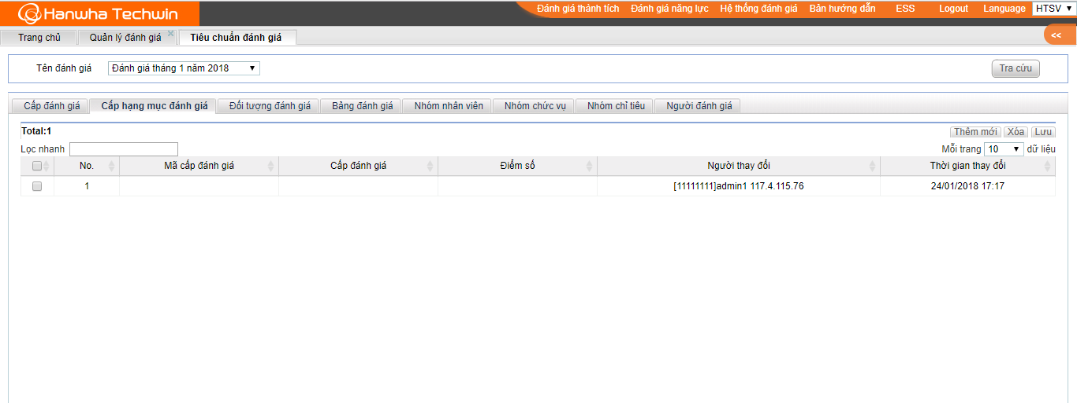
Têu chuẩn đánh giá → Cấp hạng mục đánh giá
Thiết lập tiêu chuẩn đánh giá, bao gồm: Cấp đánh giá, Cấp hạng mục đánh giá, Đối tượng đánh giá, Bảng đánh giá、Nhóm nhân viên、Nhóm chức vụ、Người đánh giá.
Công dụng:
Định nghĩa cấp hạng mục đánh giá.
Chức năng:
Tra cứu, thêm, xóa, lưu
Giải thích chi tiết:
1.Tạo mới : tạo mới 1 hàng cấp bậc đánh giá mới, phân loại, tên cấp đánh giá là mục lựa chọn, nội dung đều bố trí trong thiết lập hệ thống đánh giá
2. Tra cứu không có điều kiện, mặc định tra cứu tất cả nội dung
3. Các nội dung khác có thể nhập tay

Slide 9
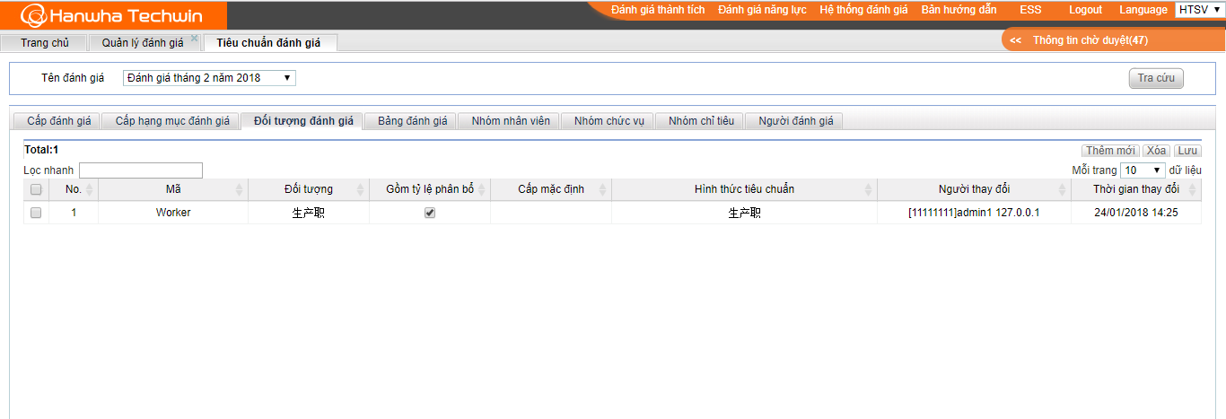
Têu chuẩn đánh giá → Đối tượng đánh giá
Thiết lập tiêu chuẩn đánh giá, bao gồm: Cấp đánh giá, Cấp hạng mục đánh giá, Đối tượng đánh giá, Bảng đánh giá、Nhóm nhân viên、Nhóm chức vụ、Người đánh giá.
Công dụng:
Thiết lập đối tượng đánh giá.
Chức năng:
Tra cứu, thêm, xóa, lưu
Giải thích chi tiết:
1. Chức năng tạo mới là tạo mới đối tượng đánh giá, hình thức tiêu chuẩn là mục chọn lựa, nội dung bên trong đều bố trí trong thiết lập hệ thống đánh giá.
2. Tra cứu không có điều kiện, mặc định tra cứu tất cả nội dung
3. Các nội dung còn lại có thể thêm, nhập thủ công

Slide 10
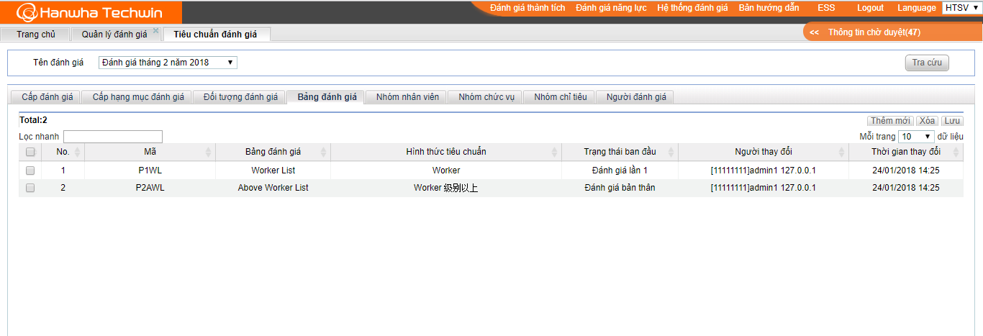
Têu chuẩn đánh giá → Bảng đánh giá
Thiết lập tiêu chuẩn đánh giá, bao gồm: Cấp đánh giá, Cấp hạng mục đánh giá, Đối tượng đánh giá, Bảng đánh giá、Nhóm nhân viên、Nhóm chức vụ、Người đánh giá.
Công dụng:
Định nghĩa bảng đánh giá.
Chức năng:
Tra cứu, thêm, xóa, lưu
Giải thích chi tiết:
1. Tạo mới: là thêm 1 dòng mới, Trạng thái tiến hành đánh giá, hình thức tiêu chuẩn bố trí theo như thiết lập hệ thống, nội dung bên trong.
2. Tra cứu không có điều kiện, mặc định tra cứu tất cả nội dung
3. Các nội dung khác có thể nhập tay

Slide 11
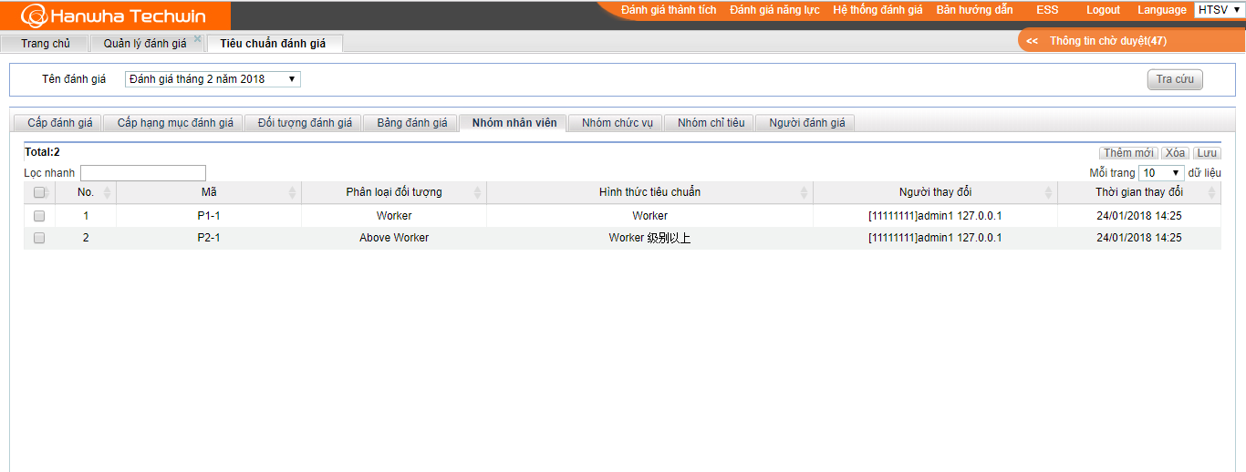
Têu chuẩn đánh giá → Nhóm nhân viên
Thiết lập tiêu chuẩn đánh giá, bao gồm: Cấp đánh giá, Cấp hạng mục đánh giá, Đối tượng đánh giá, Bảng đánh giá、Nhóm nhân viên、Nhóm chức vụ、Người đánh giá.
Công dụng:
Định nghĩa nhóm nhân viên.
Chức năng:
Tra cứu, thêm, xóa, lưu
Giải thích chi tiết:
1. Tạo mới là tạo 1 dòng nhóm đánh giá mới, hình thức tiêu chuẩn là mục lựa chọn, nội dung bên trong bố trí theo thiết lập hệ thống đánh giá.
2. Tra cứu không có điều kiện, mặc định tra cứu tất cả nội dung
3. Các nội dung khác có thể nhập tay

Slide 12

Têu chuẩn đánh giá → Nhóm chức vụ
Thiết lập tiêu chuẩn đánh giá, bao gồm: Cấp đánh giá, Cấp hạng mục đánh giá, Đối tượng đánh giá, Bảng đánh giá、Nhóm nhân viên、Nhóm chức vụ、Người đánh giá.
Công dụng:
Định nghĩa nhóm chức vụ.
Chức năng:
Tra cứu, thêm, xóa, lưu
Giải thích chi tiết:
1. Tạo mới là tạo 1 dòng nhóm đánh giá mới, hình thức tiêu chuẩn là mục lựa chọn, nội dung bên trong bố trí theo thiết lập hệ thống đánh giá.
2. Tra cứu không có điều kiện, mặc định tra cứu tất cả nội dung
3. Các nội dung khác có thể nhập tay

Slide 13
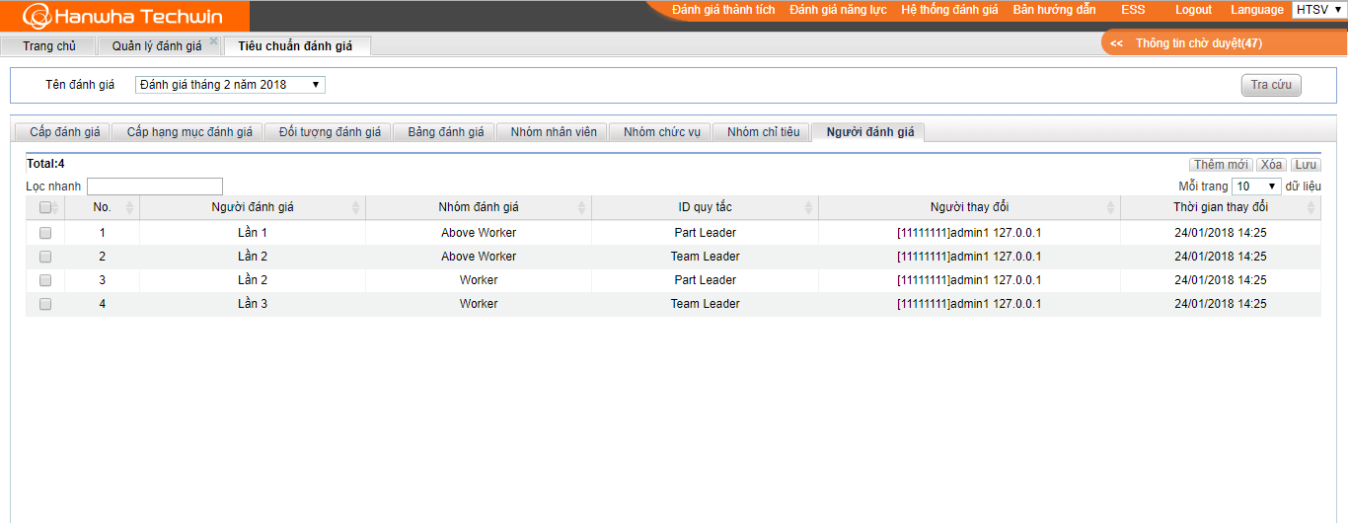
Têu chuẩn đánh giá → Người đánh giá
Thiết lập tiêu chuẩn đánh giá, bao gồm: Cấp đánh giá, Cấp hạng mục đánh giá, Đối tượng đánh giá, Bảng đánh giá、Nhóm nhân viên、Nhóm chức vụ、Người đánh giá.
Công dụng:
Định nghĩa người đánh giá.
Chức năng:
Tra cứu, thêm, xóa, lưu
Giải thích chi tiết:
1. Tạo mới: là thêm 1 hàng tiêu chuẩn người đánh giá, CODE loại người đánh giá, Nhóm đánh giá, ID quy tắc( Rule), Hình thức tiêu chuẩn là mục lựa chọn, nội dung bên trong ngoài Nhóm chức vụ đều bố trí tại thiết lập hệ thống đánh giá.
2. Tra cứu không có điều kiện, mặc định tra cứu tất cả nội dung
3. Các nội dung khác có thể nhập tay

Slide 14
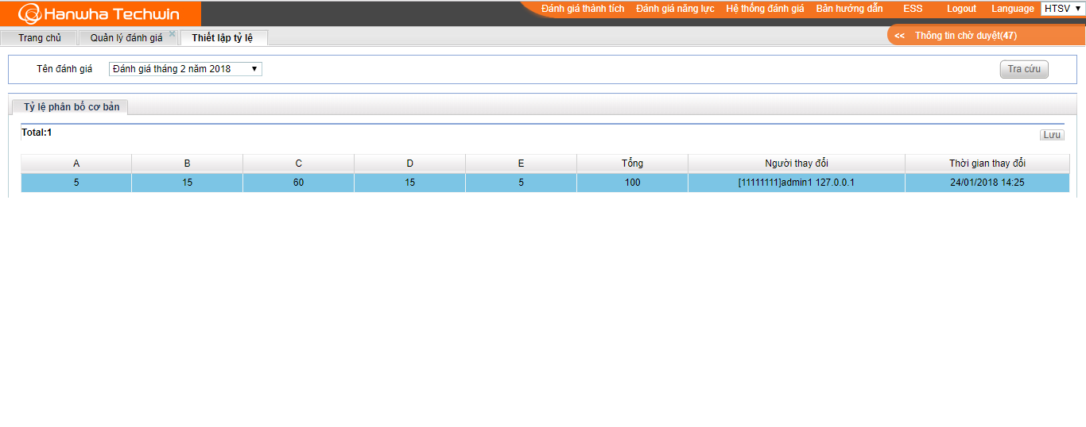
Thiết lập tỷ lệ
Công dụng:
Quản lý tỷ lệ đánh giá, tỷ lệ đánh giá là thiết lập tỉ lệ của cấp đánh giá trong hệ thống đánh giá. Trang này có thể thiết lập tỉ lệ đánh giá tiêu chuẩn NV, tiêu chuẩn cơ sở do hệ thống tự động sinh ra, có thể sửa.
Chức năng:
Tra cứu, sửa
Giải thích chi tiết:
1. Tiêu chuẩn NV là do người quản lý đánh giá nhập dữ liệu tỉ lệ đánh giá NV. Nếu có tiêu chuẩn NV, hệ thống thực hiện tỉ lệ của thiết lập trong tiêu chuẩn NV, nếu không có thực hiện tỉ lệ theo tiêu chuẩn cơ sở
2. Tra cứu không có điều kiện, mặc định tra cứu tất cả nội dung
3. Các nội dung còn lại có thể thêm, nhập thủ công

Slide 15
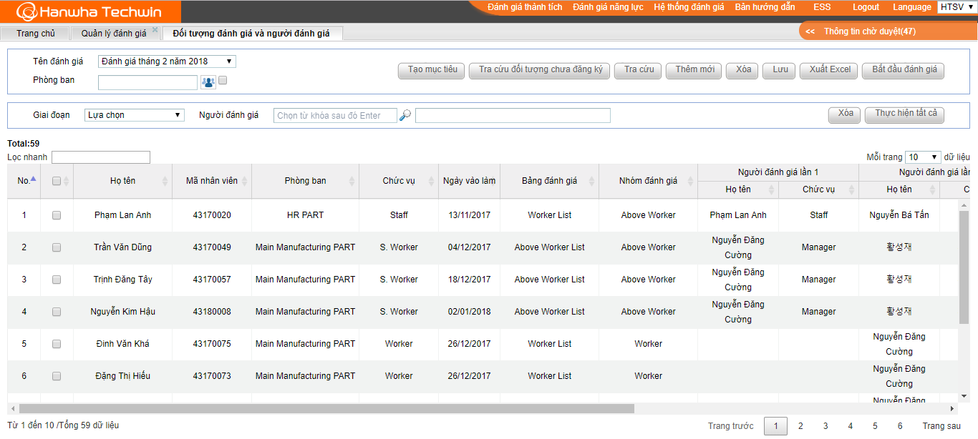
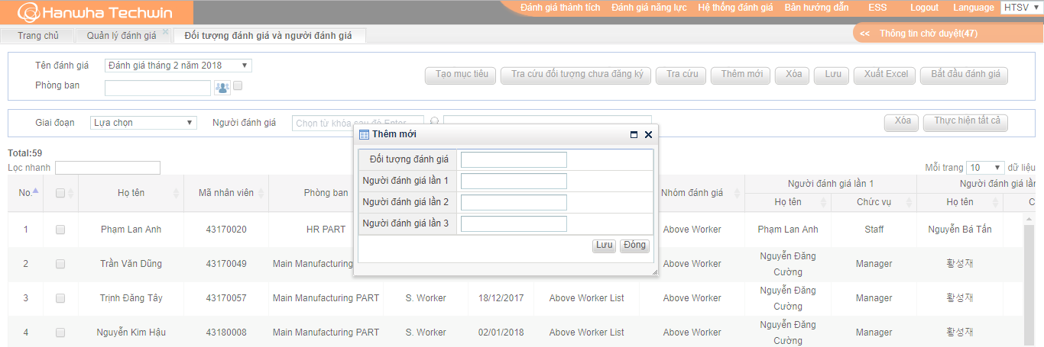
Đối tượng đánh giá và người đánh giá
Công dụng:
Thiết lập đối tượng đánh giá và người đánh giá. Có thể dựa vào thiết lập quy tắc trước đây tự động sinh ra đối tượng đánh giá và người đánh giá.
Chức năng:
1. Create target: Dựa vào nội dung đã thiết lập đánh giá trước đây tự động sinh ra đối tượng muốn đánh giá. Dựa vào quan hệ phòng ban tự động sinh ra người đánh giá, kết quả hiển thị bên dưới. Có thể chỉnh sửa thủ công người đánh giá
Đối tượng chưa sinh ra:
Tìm kiếm đối tượng đánh giá chưa sinh ra trong hệ thống
Tra cứu: Tra cứu theo họ tên, mã CNV, CMND, phòng ban, nhóm đánh giá
Tạo mới: Tạo mưới 1 đối tượng đánh giá, trong trang tự động sinh ra 1 hàng
Xóa: Xóa 1 đối tượng đánh giá
Lưu: Các thao tác cần Lưu mới có hiệu lực
1
2

Slide 16
Đối tượng đánh giá và người đánh giá
1
Thiết lập đối tượng đánh giá và người đánh giá. Có thể dựa vào thiết lập quy tắc trước đây tự động sinh ra đối tượng đánh giá và người đánh giá
Chức năng：Tiếp trang trước
Thực hiện tất cả : thay đổi hàng loạt người đánh giá của mỗi giai đoạn, chọn giai đoạn đánh giá, chọn người đánh giá, click “Thực hiện tất cả” có thể thay đổi tất cả người đánh giá trong giai đoạn này
Bắt đầu đánh giá: Sau khi thiết lập xong, bắt đầu đánh giá lần này
2
Chức năng：
1. EXCEL: Kết xuất EXCEl, cần chọn dữ liệu muốn kết xuất. Trang kết xuất như dưới đây. Sau khi kết xuất, tài liệu EXCEL tự động mở. Hình thức kết xuất gồm 2 dạng: 1 loại ưu tiên tốc độ ( Hạng mục đều hiển thị) , 1 loại ưu tiên mẫu( Nội dung hạng mục bên trong giống với dạng nôi dung trang hệ thống
2. Khu dữ liệu, có thể tìm kiếm NV dựa vào họ tên, tự động hiển thị chức vụ, mã CNV, tên phòng ban, ngày vào làm, bảng đánh giá, nhóm đánh giá, CODE phân biệt là mục lựa chọn, nội dung xem trang thiết lập hệ thống đánh giá
Tên người đánh giá lần 1, người đánh giá lần 2, người đánh giá lần 3 đều có thể tìm kiếm, tự động hiển thị nội dung liên quan đến chức vụ

Slide 17
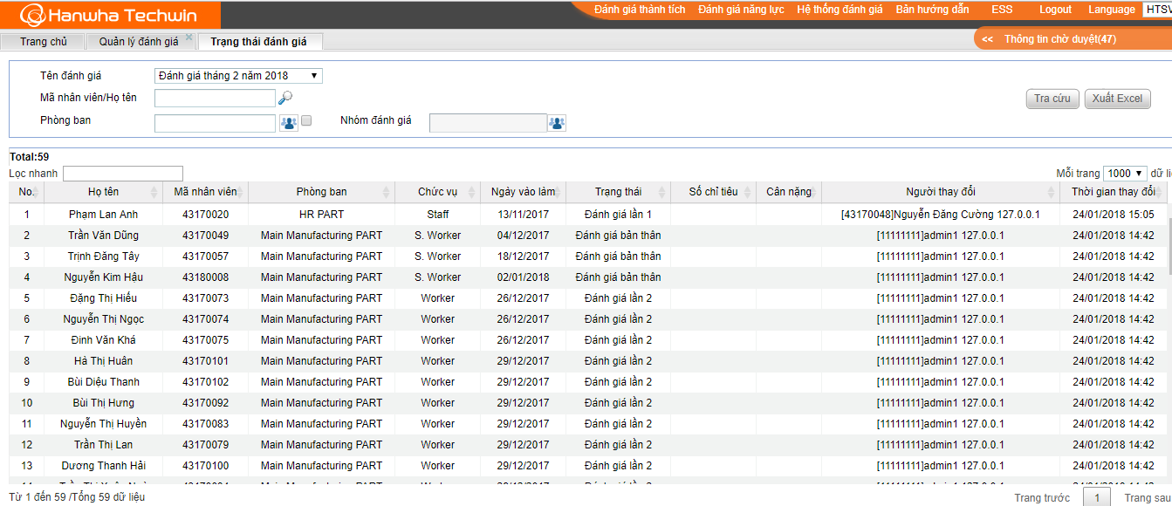
Trạng thái đánh giá
Công dụng:
Thông qua trạng thái tiến hành mục tiêu đánh giá, có thể xem được tình trạng đánh giá của mỗi đối tượng.
Chức năng:
1. Tra cứu bảng đánh giá và in: tra cứu người đánh giá và kết xuất nội dung
Tra cứu: Tra cứu theo Họ tên, Mã CNV, CMND, phòng ban, nhóm đánh giá
EXCEL：Kết xuất EXCEL
2. Chọn mỗi số trong mục đánh giá mở ra trang chi tiết, xem nội dung cụ thể trong đó. Nội dung chi tiết xem trang sau.
1
2

Slide 18
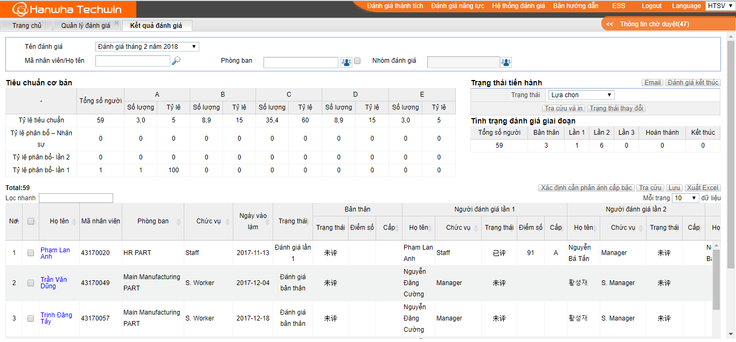
Kết quả đánh giá
Công dụng:
Tiến hành xác nhận lần cuối đối với kết quả đánh giá của đánh giá thành tích, Có thể sửa kết quả lần cuối. Hoàn thành việc đánh giá.
Chức năng:
1. Xác nhận cấp phản ứng: đem kết đánh giá lần cuối làm kết quả lần cuối cho vào hạng mục cấp đánh giá, đảm nhận đánh giá có thể sửa kết quả lần cuối, ghi ý kiến, xuất file cho cấp trên xem. Click tất cả tên sẽ tự động sắp xếp theo thứ tự.
Tìm kiếm: căn cứ vào tên, mã, số CMT, bộ phận, nhóm đánh giá để tìm kiếm.
Lưu: Tất cả thao tác sau khi lưu mới có hiệu lực
EXCEL: Xuất EXCEL
1
2

Slide 19
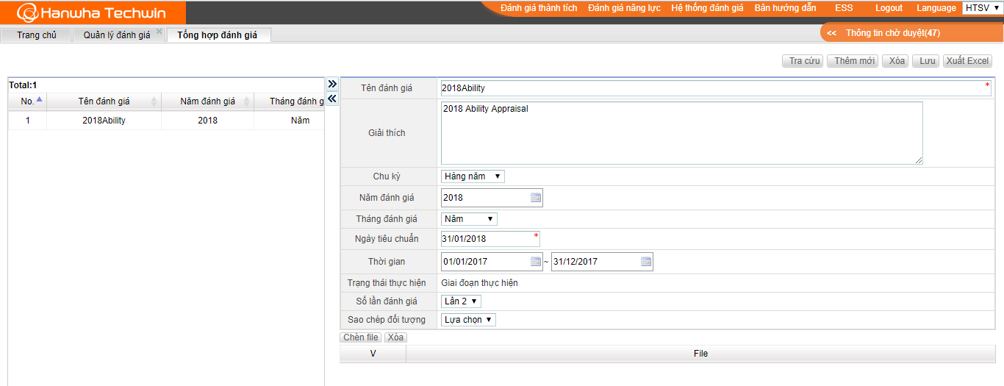
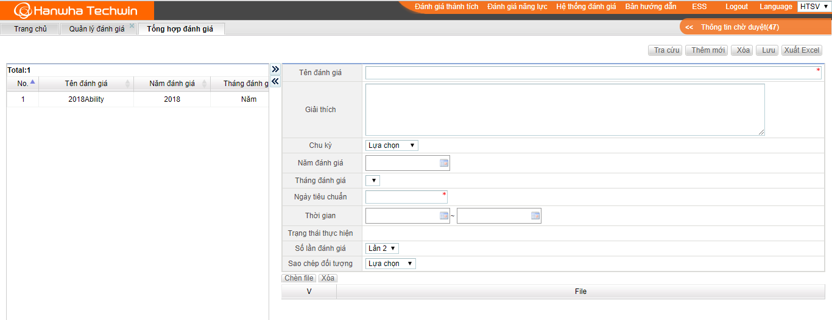
Đánh giá năng lực → Tổng hợp đánh giá
Thiết lập lần đánh giá năng lực
Công dụng:
Thiết lập tên hạng mục, chu kỳ, giai đoạn đánh giá thành tích.
Chức năng:
Tra cứu; Thêm; Xóa; Lưu; EXCEL
Giải thích chi tiết:
Ngày tiêu chuẩn: Những CNV đang làm việc đều có thể tham gia các khóa đào tạo
Tra cứu：Tra cứu nội dung tổng hợp của tất cả lần đánh giá thành tích, hiển thị tại bên trái
Thêm：Thêm 1 tổng hợp đánh giá thành tích mới
Xóa：Xóa 1 tổng hợp đánh giá Lưu：Lưu tổng hợp đánh giá mới
2.Chu kỳ, năm đánh giá, tháng đánh giá, tình trạng thực hiện, cấp đánh giá đều là hạng mục CODE, xem thiết lập hệ thống đánh giá. * bắt buộc điền
Trang thêm mới

Slide 20
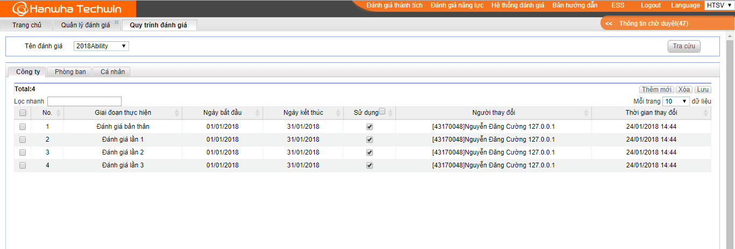
Quy trình đánh giá → Công ty
Thiết lập thời gian quản lý quy trình đánh giá năng lực, chia thành công ty, bộ phận, cá nhân, trang cá nhân là trang thêm mới. Nếu có cá nhân lấy cá nhân làm chuẩn, nếu không có cá nhân lấy bộ phận làm chuẩn, nếu không có bộ phận lấy công ty làm chuẩn.
Công dụng:
Thiết lập quy trình đánh giá công ty.
Chức năng:
Tra cứu; thêm; xóa; lưu.
Giải thích chi tiết:
1. Thêm 1 hàng quy trình đánh giá công ty mới, phân biệt thực hiện đánh giá là mục lựa chọn, nội dung bên trong sắp xếp ở thiết lập hệ thống đánh giá.
2. Tra cứu không có điều kiện, mặc định tra cứu tất cả nội dung liên quan.
3. Các nội dung còn lại có thể nhập thủ công.

Slide 21
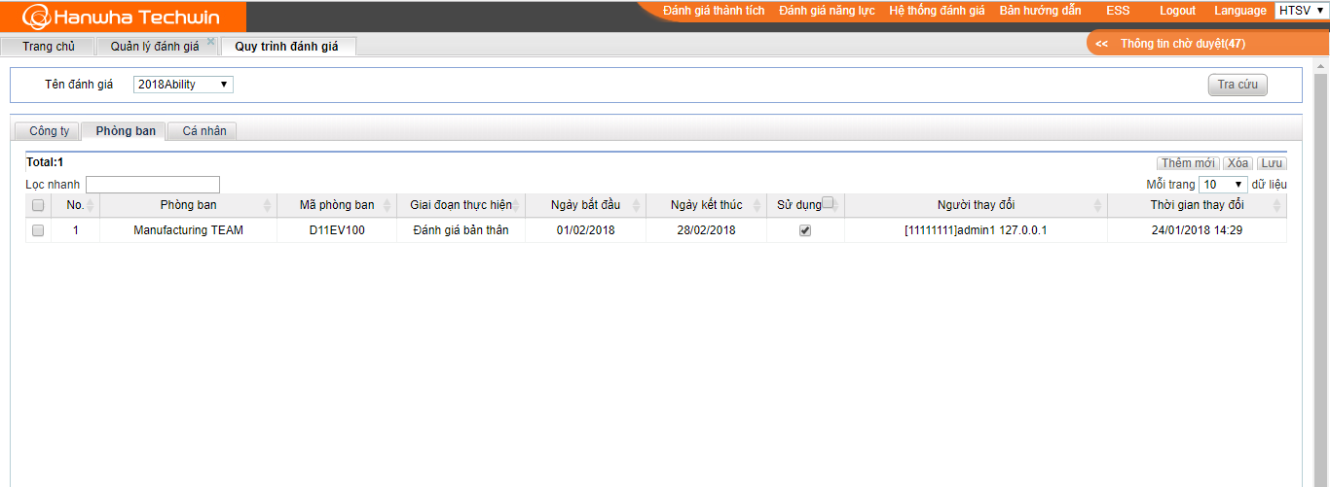
Quy trình đánh giá → Phòng ban
Thiết lập thời gian quản lý quy trình đánh giá thành tích, chia thành công ty, bộ phận, cá nhân, trang cá nhân là trang thêm mới. Nếu có cá nhân lấy cá nhân làm chuẩn, nếu không có cá nhân lấy bộ phận làm chuẩn, nếu không có bộ phận lấy công ty làm chuẩn.
Công dụng:
Thiết lập quy trình đánh giá theo phòng ban.
Chức năng:
Tra cứu; thêm; xóa; lưu.
Giải thích chi tiết:
1. Thêm 1 hàng đánh giá theo bộ phận, phân biệt thực hiện đánh giá, mã loại bảng đánh giá là mục lựa chọn, nội dung bên trong sắp xếp ở thiết lập hệ thống đánh giá.
2. Tra cứu không có điều kiện, mặc định tra cứu tất cả nội dung liên quan.
3. Các nội dung còn lại có thể nhập thủ công.

Slide 22
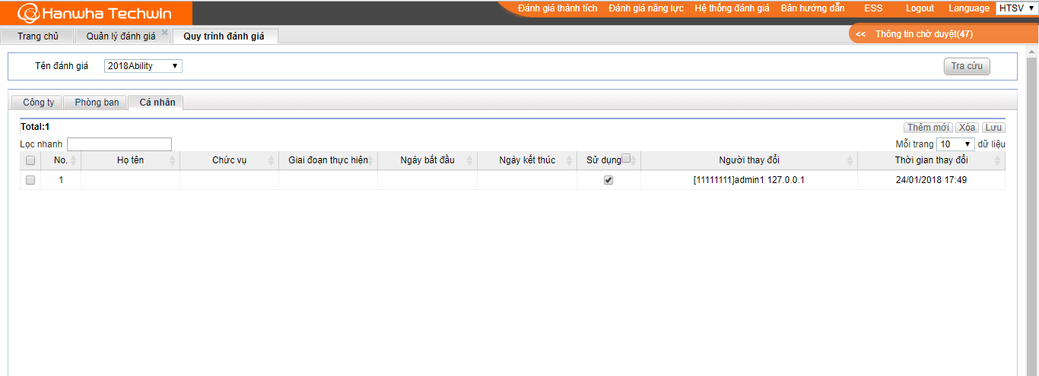
Quy trình đánh giá → Cá nhân
Thiết lập thời gian quản lý quy trình đánh giá thành tích, chia thành công ty, bộ phận, cá nhân, trang cá nhân là trang thêm mới. Nếu có cá nhân lấy cá nhân làm chuẩn, nếu không có cá nhân lấy bộ phận làm chuẩn, nếu không có bộ phận lấy công ty làm chuẩn.
Công dụng:
Thiết lập quy trình đánh giá theo cá nhân.
Chức năng:
Tra cứu; thêm; xóa; lưu.
Giải thích chi tiết:
1. Thêm 1 hàng đánh giá theo cá nhân, phân biệt thực hiện đánh giá, bộ phận, chức vụ, hình thức tiêu chuẩn là mục lựa chọn, nội dung bên trong ngoài bộ phận, chức vụ đều sắp xếp ở thiết lập hệ thống đánh giá.
2. Tra cứu không có điều kiện, mặc định tra cứu tất cả nội dung liên quan.
3. Các nội dung còn lại có thể nhập thủ công.

Slide 23
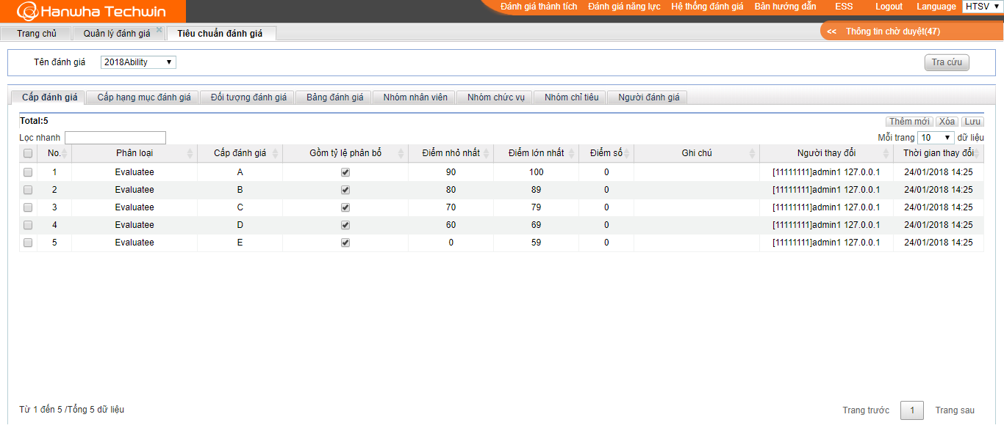
Têu chuẩn đánh giá → Cấp đánh giá
Thiết lập tiêu chuẩn đánh giá, bao gồm: Cấp đánh giá, Cấp hạng mục đánh giá, Đối tượng đánh giá, Bảng đánh giá、Nhóm nhân viên、Nhóm chức vụ、Người đánh giá.
Công dụng:
Định nghĩa cấp bậc đánh giá.
Chức năng:
Tra cứu, thêm, xóa, lưu
Giải thích chi tiết:
1. Tạo mới: tạo mới 1 hàng cấp bậc đánh giá mới, phân loại, ten cấp đánh giá là mục lựa chọn, nội dung đều bố trí trong thiết lập hệ thống đánh giá.
2. Tra cứu không có điều kiện, mặc định tra cứu tất cả nội dung
3. Các nội dung khác có thể nhập tay

Slide 24
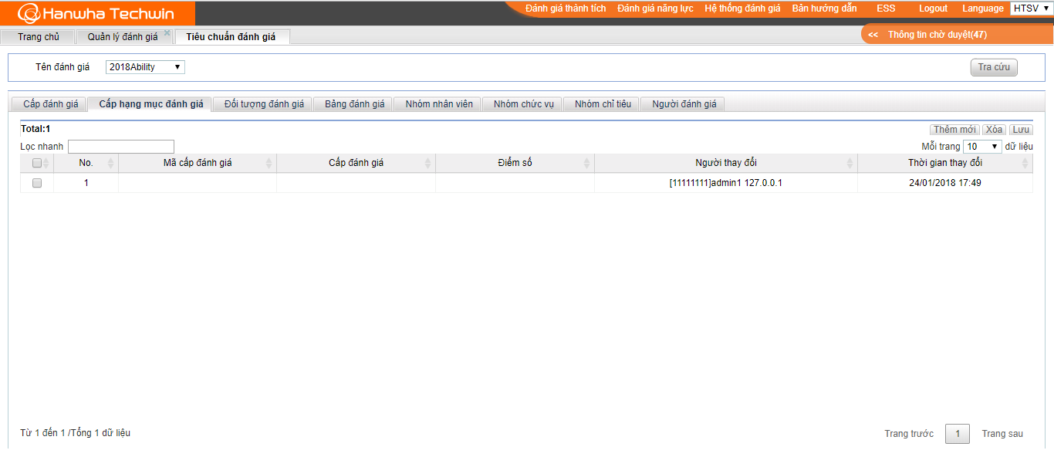
Têu chuẩn đánh giá → Cấp hạng mục đánh giá
Thiết lập tiêu chuẩn đánh giá, bao gồm: Cấp đánh giá, Cấp hạng mục đánh giá, Đối tượng đánh giá, Bảng đánh giá、Nhóm nhân viên、Nhóm chức vụ、Người đánh giá.
Công dụng:
Định nghĩa cấp hạng mục đánh giá.
Chức năng:
Tra cứu, thêm, xóa, lưu
Giải thích chi tiết:
1.Tạo mới : tạo mới 1 hàng cấp bậc đánh giá mới, phân loại, tên cấp đánh giá là mục lựa chọn, nội dung đều bố trí trong thiết lập hệ thống đánh giá
2. Tra cứu không có điều kiện, mặc định tra cứu tất cả nội dung
3. Các nội dung khác có thể nhập tay

Slide 25
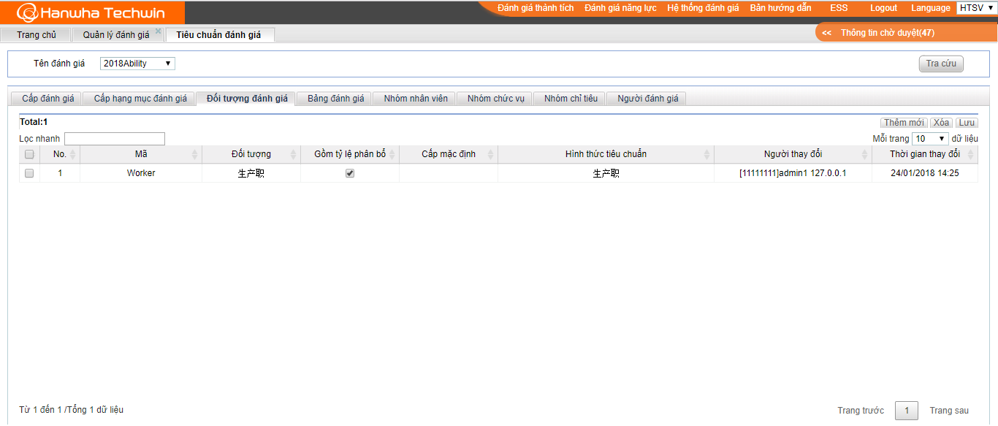
Têu chuẩn đánh giá → Đối tượng đánh giá
Thiết lập tiêu chuẩn đánh giá, bao gồm: Cấp đánh giá, Cấp hạng mục đánh giá, Đối tượng đánh giá, Bảng đánh giá、Nhóm nhân viên、Nhóm chức vụ、Người đánh giá.
Công dụng:
Thiết lập đối tượng đánh giá.
Chức năng:
Tra cứu, thêm, xóa, lưu
Giải thích chi tiết:
1. Chức năng tạo mới là tạo mới đối tượng đánh giá, hình thức tiêu chuẩn là mục chọn lựa, nội dung bên trong đều bố trí trong thiết lập hệ thống đánh giá.
2. Tra cứu không có điều kiện, mặc định tra cứu tất cả nội dung
3. Các nội dung còn lại có thể thêm, nhập thủ công

Slide 26
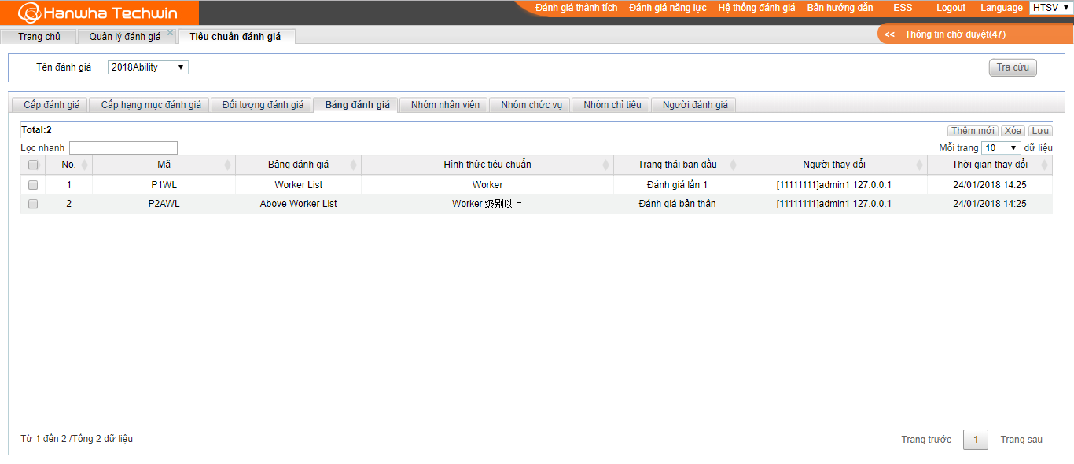
Têu chuẩn đánh giá → Bảng đánh giá
Thiết lập tiêu chuẩn đánh giá, bao gồm: Cấp đánh giá, Cấp hạng mục đánh giá, Đối tượng đánh giá, Bảng đánh giá、Nhóm nhân viên、Nhóm chức vụ、Người đánh giá.
Công dụng:
Định nghĩa bảng đánh giá.
Chức năng:
Tra cứu, thêm, xóa, lưu
Giải thích chi tiết:
1. Tạo mới: là thêm 1 dòng mới, Trạng thái tiến hành đánh giá, hình thức tiêu chuẩn bố trí theo như thiết lập hệ thống, nội dung bên trong.
2. Tra cứu không có điều kiện, mặc định tra cứu tất cả nội dung
3. Các nội dung khác có thể nhập tay

Slide 27
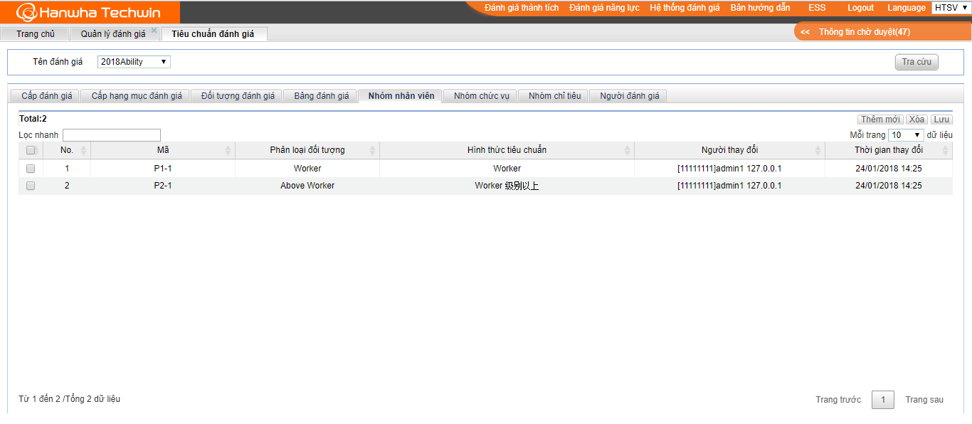
Têu chuẩn đánh giá → Nhóm nhân viên
Thiết lập tiêu chuẩn đánh giá, bao gồm: Cấp đánh giá, Cấp hạng mục đánh giá, Đối tượng đánh giá, Bảng đánh giá、Nhóm nhân viên、Nhóm chức vụ、Người đánh giá.
Công dụng:
Định nghĩa nhóm nhân viên.
Chức năng:
Tra cứu, thêm, xóa, lưu
Giải thích chi tiết:
1. Tạo mới là tạo 1 dòng nhóm đánh giá mới, hình thức tiêu chuẩn là mục lựa chọn, nội dung bên trong bố trí theo thiết lập hệ thống đánh giá.
2. Tra cứu không có điều kiện, mặc định tra cứu tất cả nội dung
3. Các nội dung khác có thể nhập tay

Slide 28
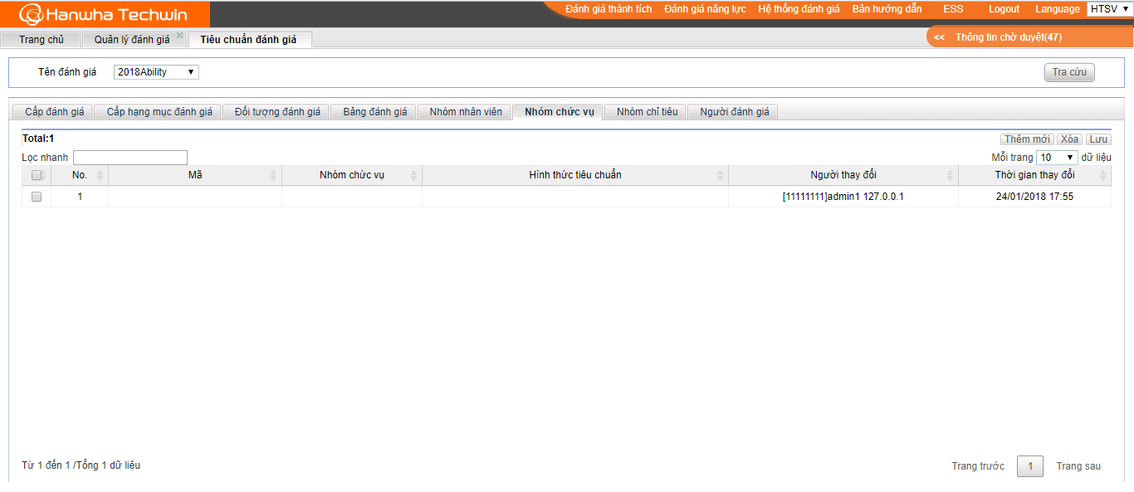
Têu chuẩn đánh giá → Nhóm chức vụ
Thiết lập tiêu chuẩn đánh giá, bao gồm: Cấp đánh giá, Cấp hạng mục đánh giá, Đối tượng đánh giá, Bảng đánh giá、Nhóm nhân viên、Nhóm chức vụ、Người đánh giá.
Công dụng:
Định nghĩa nhóm chức vụ.
Chức năng:
Tra cứu, thêm, xóa, lưu
Giải thích chi tiết:
1. Tạo mới là tạo 1 dòng nhóm đánh giá mới, hình thức tiêu chuẩn là mục lựa chọn, nội dung bên trong bố trí theo thiết lập hệ thống đánh giá.
2. Tra cứu không có điều kiện, mặc định tra cứu tất cả nội dung
3. Các nội dung khác có thể nhập tay

Slide 29

Têu chuẩn đánh giá → Người đánh giá
Thiết lập tiêu chuẩn đánh giá, bao gồm: Cấp đánh giá, Cấp hạng mục đánh giá, Đối tượng đánh giá, Bảng đánh giá、Nhóm nhân viên、Nhóm chức vụ、Người đánh giá.
Công dụng:
Định nghĩa người đánh giá.
Chức năng:
Tra cứu, thêm, xóa, lưu
Giải thích chi tiết:
1. Tạo mới: là thêm 1 hàng tiêu chuẩn người đánh giá, CODE loại người đánh giá, Nhóm đánh giá, ID quy tắc( Rule), Hình thức tiêu chuẩn là mục lựa chọn, nội dung bên trong ngoài Nhóm chức vụ đều bố trí tại thiết lập hệ thống đánh giá.
2. Tra cứu không có điều kiện, mặc định tra cứu tất cả nội dung
3. Các nội dung khác có thể nhập tay
ID quy tắc:NV quản lý：Trưởng PART，Trưởng TEAM

Slide 30
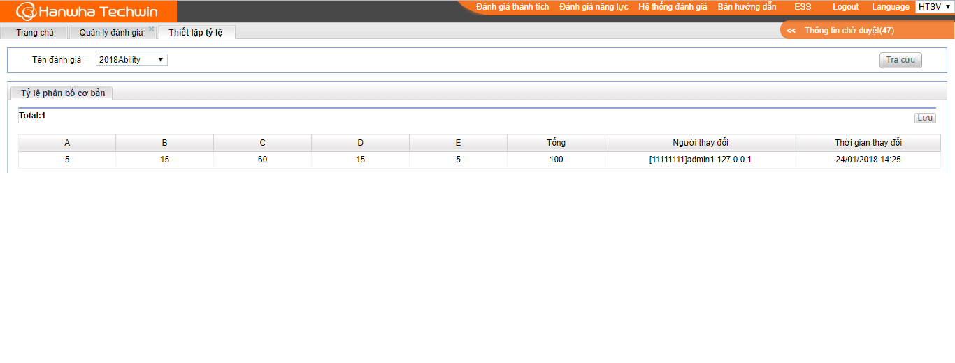
Thiết lập tỷ lệ
Công dụng:
Quản lý tỷ lệ đánh giá, tỷ lệ đánh giá là thiết lập tỉ lệ của cấp đánh giá trong hệ thống đánh giá. Trang này có thể thiết lập tỉ lệ đánh giá tiêu chuẩn NV, tiêu chuẩn cơ sở do hệ thống tự động sinh ra, có thể sửa.
Chức năng:
Tra cứu, sửa
Giải thích chi tiết:
1. Tiêu chuẩn NV là do người quản lý đánh giá nhập dữ liệu tỉ lệ đánh giá NV. Nếu có tiêu chuẩn NV, hệ thống thực hiện tỉ lệ của thiết lập trong tiêu chuẩn NV, nếu không có thực hiện tỉ lệ theo tiêu chuẩn cơ sở
2. Tra cứu không có điều kiện, mặc định tra cứu tất cả nội dung
3. Các nội dung còn lại có thể thêm, nhập thủ công

Slide 31
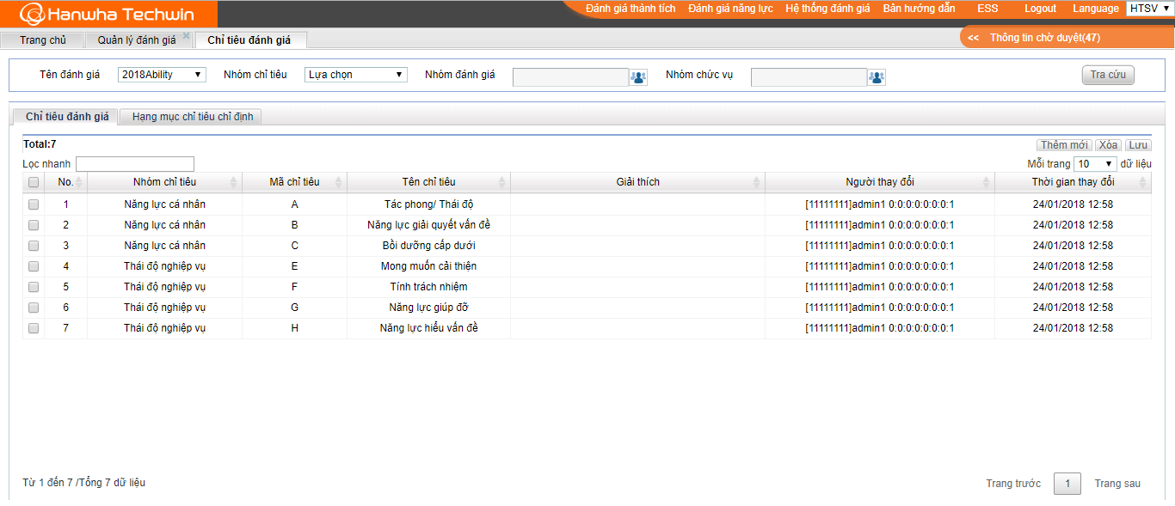
Chỉ tiêu đánh giá
Công dụng:
Thiết lập chỉ tiêu đánh giá năng lực.
Chức năng:
1.Tìm kiếm：Tìm kiếm dựa vào các chỉ tiêu đánh giá
Tạo mới, Xóa, Lưu giống với những trang khác
2. Nhóm chỉ tiêu là mục lựa chọn. Nội dung xem thiết lập hệ thống đánh giá. Yêu cầu chọn tên trường có thể sắp xếp theo quy tắc. Các hạng mục khác là hạng mục nhập thủ công. Nhập nội dung xong chọn “Lưu”
ND nhóm chỉ tiêu：năng lực cá nhân, thái độ nghiệp vụ

Slide 32
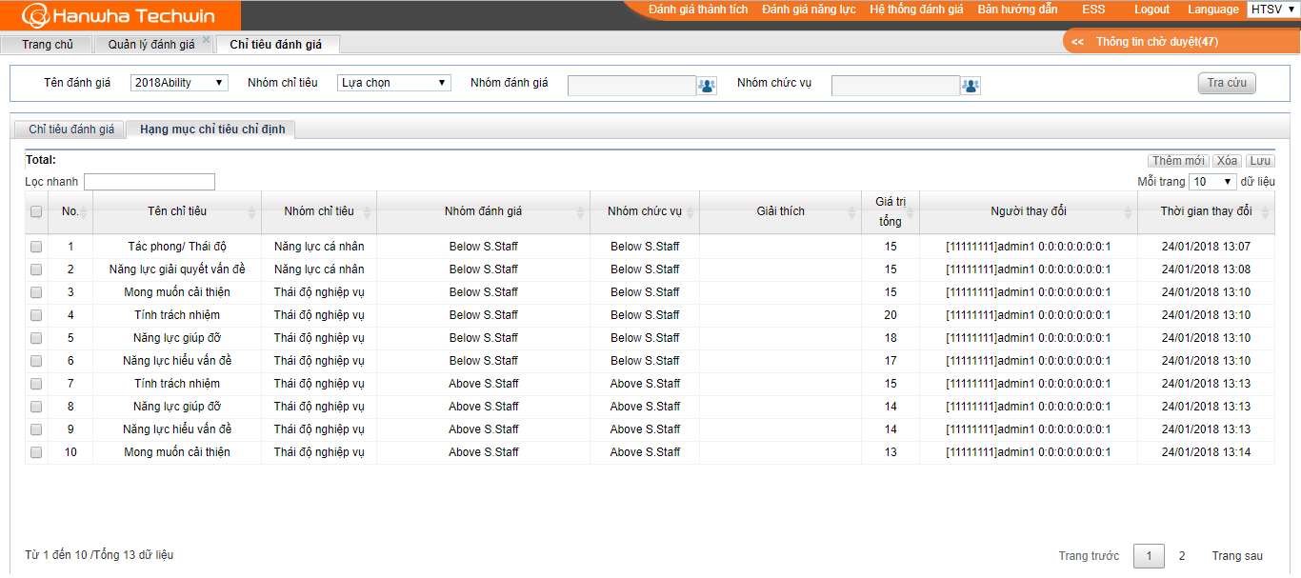
Chỉ tiêu đánh giá → Hạng mục chỉ tiêu đánh giá
Công dụng:
Chỉ định chỉ tiêu đánh giá năng lực, chỉ định chỉ tiêu nào sử dụng cho nhóm đánh giá nào.
Chức năng:
1. Tìm kiếm:tìm kiếm dựa theo Nhóm đánh giá, Nhóm chỉ tiêu, nhóm chức vụ đánh giá
Tạo mới, Xóa, Lưu
2. Tên chỉ tiêu ( phía trước thêm nội dung), Nhóm chỉ tiêu, Nhóm đánh giá( Nhóm chức vụ đánh giá) là mục lựa chọn. Yêu cầu chọn tên trường có thể săp xếp theo quy tắc. Các hạng mục khác là hạng mục điền. Điền thông tin sau đó :Lưu”.

Slide 33
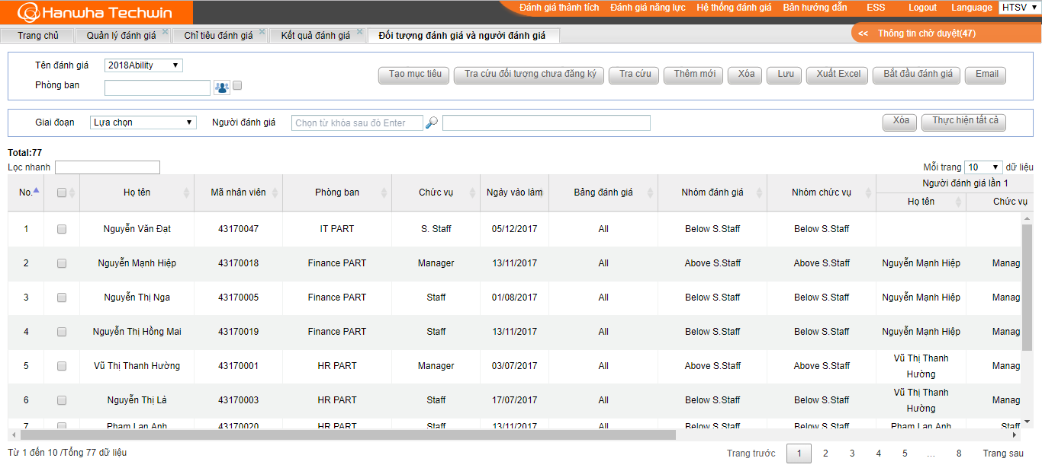
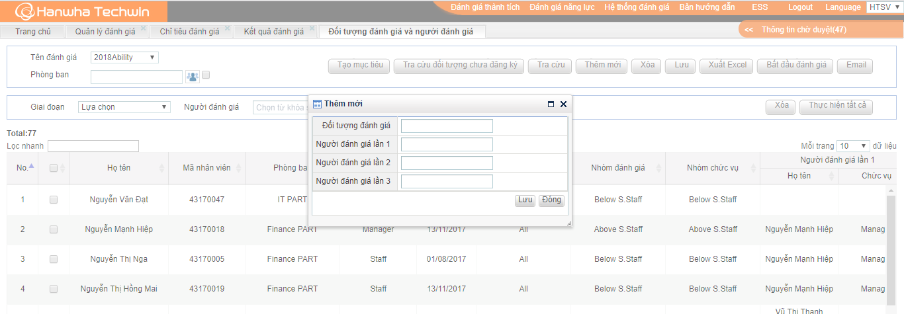
Đối tượng đánh giá và người đánh giá
Công dụng:
Thiết lập đối tượng đánh giá và người đánh giá. Có thể dựa vào thiết lập quy tắc trước đây tự động sinh ra đối tượng đánh giá và người đánh giá.
Chức năng:
1. Create target: Dựa vào nội dung đã thiết lập đánh giá trước đây tự động sinh ra đối tượng muốn đánh giá. Dựa vào quan hệ phòng ban tự động sinh ra người đánh giá, kết quả hiển thị bên dưới. Có thể chỉnh sửa thủ công người đánh giá
Đối tượng chưa sinh ra：
Tìm kiếm đối tượng đánh giá chưa sinh ra trong hệ thống
Tra cứu：Tra cứu theo họ tên, mã CNV, CMND, phòng ban, nhóm đánh giá
Tạo mới: Tạo mưới 1 đối tượng đánh giá, trong trang tự động sinh ra 1 hàng
Xóa：Xóa 1 đối tượng đánh giá
Lưu：Các thao tác cần Lưu mới có hiệu lực
1
2

Slide 34
Đối tượng đánh giá và người đánh giá
Chức năng：Tiếp trang trước
Thực hiện tất cả : thay đổi hàng loạt người đánh giá của mỗi giai đoạn, chọn giai đoạn đánh giá, chọn người đánh giá, click “Thực hiện tất cả” có thể thay đổi tất cả người đánh giá trong giai đoạn này
Bắt đầu đánh giá: Sau khi thiết lập xong, bắt đầu đánh giá lần này
1
2
Chức năng：
1. EXCEL: Kết xuất EXCEl, cần chọn dữ liệu muốn kết xuất. Trang kết xuất như dưới đây. Sau khi kết xuất, tài liệu EXCEL tự động mở. Hình thức kết xuất gồm 2 dạng: 1 loại ưu tiên tốc độ ( Hạng mục đều hiển thị) , 1 loại ưu tiên mẫu( Nội dung hạng mục bên trong giống với dạng nôi dung trang hệ thống.
2. Khu dữ liệu, có thể tìm kiếm NV dựa vào họ tên, tự động hiển thị chức vụ, mã CNV, tên phòng ban, ngày vào làm, bảng đánh giá, nhóm đánh giá, CODE phân biệt là mục lựa chọn, nội dung xem trang thiết lập hệ thống đánh giá
Tên người đánh giá lần 1, người đánh giá lần 2, người đánh giá lần 3 đều có thể tìm kiếm, tự động hiển thị nội dung liên quan đến chức vụ

Slide 35
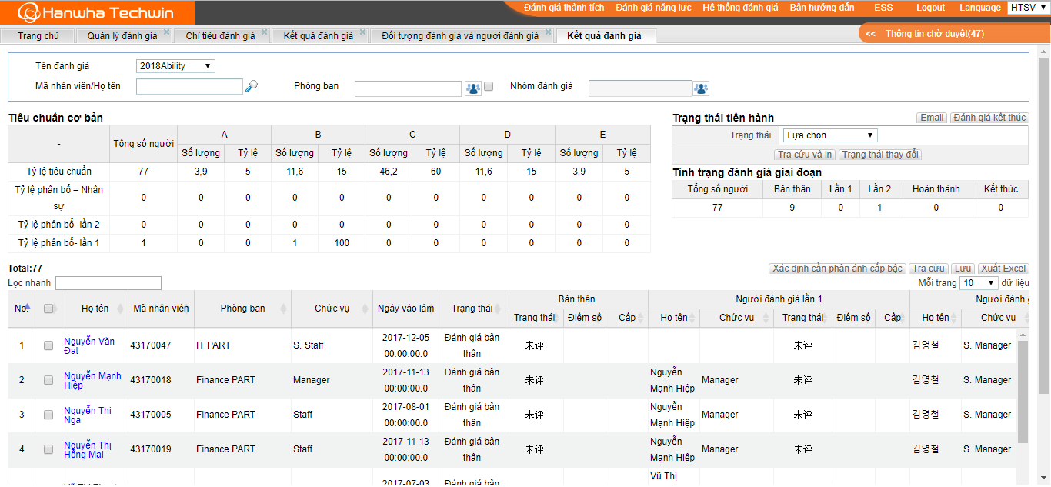
Kết quả đánh giá
Công dụng:
Dùng để xác nhận kết quả đánh giá đối với đánh giá thành tích, có thể tiến hành sửa kết quả cuối cùng. Hoàn thành đánh giá hiệu suất.
Chức năng:
1. Dữ liệu tìm ra sẽ hiển thị ở giao diện bên dưới. Nội dung bên trong có thể sửa chỉ có mức độ đánh giá (cuối cùng), điều chỉn ý kiến. Click có thể sửa, sau khi sửa có thể lưu.
Kết thúc đánh giá: sau khi xác nhận, click kết thúc đánh giá để kết thúc lần đánh giá này. Sau khi kết thúc thì không thể sửa.
1
2

